Slide 1



Yazılım Testi ve Otomasyonu
Handan yarıcı
handanyarici@gmail.com
linkedin.com/in/handanyarici
github.com/handanyarici

Slide 2
Konular
Test nedir? Kalite nedir?
Yazılım Test metodolojileri
Unit (Birim) Test - JUnit
TDD - Mocking
Statik Test - Kod Analizi
Test strateji
Çevik Yazılım – Farklı Alanlarda Test
API Testleri
Performans Testleri
UI/UX Testleri
Test Otomasyona Giriş Selenium IDE
Selenium Web Driver
Mobil Test Otomasyonu
Appium

Slide 3
Statik Test
Statik test kod yürütülmeden kodun veya diğer proje dokümanlarının manual olarak gözden geçirilmesidir.
Statik testler dinamik testlere geçilmeden önce yapılmalıdır.
Projenin başlarında gözden geçirme yoluyla tespit edilen hataların çözülmesi ilerleyen aşamalarda bulunmasından daha az maliyetlidir.
İnsan faktörü sebebiyle ortaya çıkan hatalar bu aşamada tespit edilir.

Slide 4
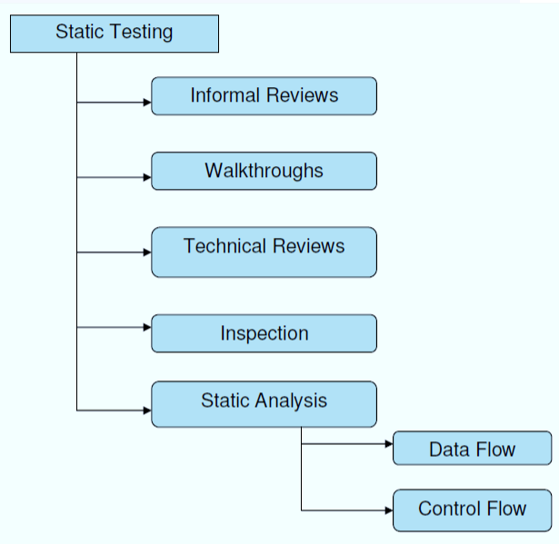
Statik Test
Gayri resmi gözden geçirme (Informal Review)
Ürünü geliştiren kişilerden farklı kişi veya kişiler tarafından kodun incelenmesidir.
İnceleme sonucunda bulunan hataları ve iyileştirme önerilerini ürünü geliştiren kişiye bildirir
Notes:
Pair programming

Slide 5
Statik Test
Üzerinden Geçme (Walkthrough)
Planlı olarak ürünü gözden geçirecek kişi veya kişilere sunulmasıdır. Küçük ölçekteki iş ürünleri için kullanılır, herhangi bir ön hazırlık yapılmaz.

Slide 6
Statik Test
Teknik Gözden Geçirme (Technical review)
Ürünü geliştiren kişilerin plansız ve herhangi bir hazırlık olmadan toplanıp, ürünü gözden geçirmeleri ve sonuçlara göre iyileştirme önerileri yapmalarıdır.

Slide 7
Statik Test
Teftiş (Inspection)
Ürünü geliştiren kişilerden farklı, benzer birikime sahip kişilerin ürün yayımlanmadan önce yürüttüğü resmi gözden geçirmedir. Toplantıyı moderatör yönetir, Planlı şekilde düzenlenir katılacak kişiler ön hazırlık yapar ve hatalar saptanmaya çalışılır.

Slide 8
Statik Analiz
Statik analizin hedefi, yazılımın kaynak kodundaki ve yazılım modellerindeki hataları bulmaktır. Statik analiz, incelenen yazılım yürütülmeden gerçekleştirilir; dinamik test ise yazılım kodunu yürütür. Statik analiz, dinamik testte bulunması zor olan hataları bulabilir.
Statik analizin avantajları şunlardır:
• Testler yürütülmeden önce hataların erken tespiti
• Yüksek karmaşıklık ölçüsü gibi metriklerin hesaplanmasıyla koddaki veya tasarımdaki şüpheli durumlarla ilgili erken uyarı
• Dinamik test ile kolayca bulunamayan hataların belirlenmesi
• Yazılım modellerindeki bağımlılıkların ve tutarsızlıkların saptanması, linkler gibi
• İyileştirilmiş kod ve tasarım sürdürülebilirliği
• Uyarıların geliştirme sırasında dikkate alınması durumunda hataların önlenmesi

Slide 9
Statik Analiz
Statik analiz araçları tarafından bulunan genel hatalar şöyledir:
• Değer atanmamış değişkenin yanlışlıkla referans gösterildiği durumlar
• Modüller ve bileşenler arasında tutarsız arayüzler
• Kullanılmayan veya yanlış şekilde tanımlanmış değişkenler
• Ulaşılamayan, çağrılmayan (ölü) kod
• Eksik ve hatalı mantık (sonsuz döngüler)
• Çok karmaşık yapılar
• Programlama standardı ihlalleri
• Güvenlik açıkları
• Kod ve yazılım modellerinde söz dizimi ihlalleri

Slide 10
Statik Analiz Aracı - SonarQube
SonarQube, Java, C #, JavaScript, TypeScript, C / C ++, COBOL ve daha fazlası dahil olmak üzere 25+ programlama dilinde hataların, kodlardan gelen kötü kokuların ve güvenlik açıklarının tespit edilmesi için statik kod analiziyle otomatik incelemeler yapan açık kaynak platformdur.
Statik kod analizi elle de yapılabilmesine rağmen, büyük miktarda kodla uğraşırken çok zaman alabilir. Birbirlerinin çalışmalarını gözden geçirmek için büyük bir geliştirici ekibine erişiminiz olsa bile, sonuçlar hata ve yanlış pozitiflere karşı çok daha eğilimli olacaktır.

Slide 11
SonarQube
SonarQube ekiplere zaman kazandırmasıyla beraber, daha güvenilir analizler sunuyor. Kaynak kod analizi tamamlandığında, yazılımın tüm güvenlik kusurlarını, kod stili ihlallerini, bağımlılık grafiklerini, blokların, işlevlerin, sınıfların, dosyaların karmaşıklığının yanı sıra kontrol ve veri akışını da analiz olarak detaylı bir şekilde gösteriyor.

Slide 12
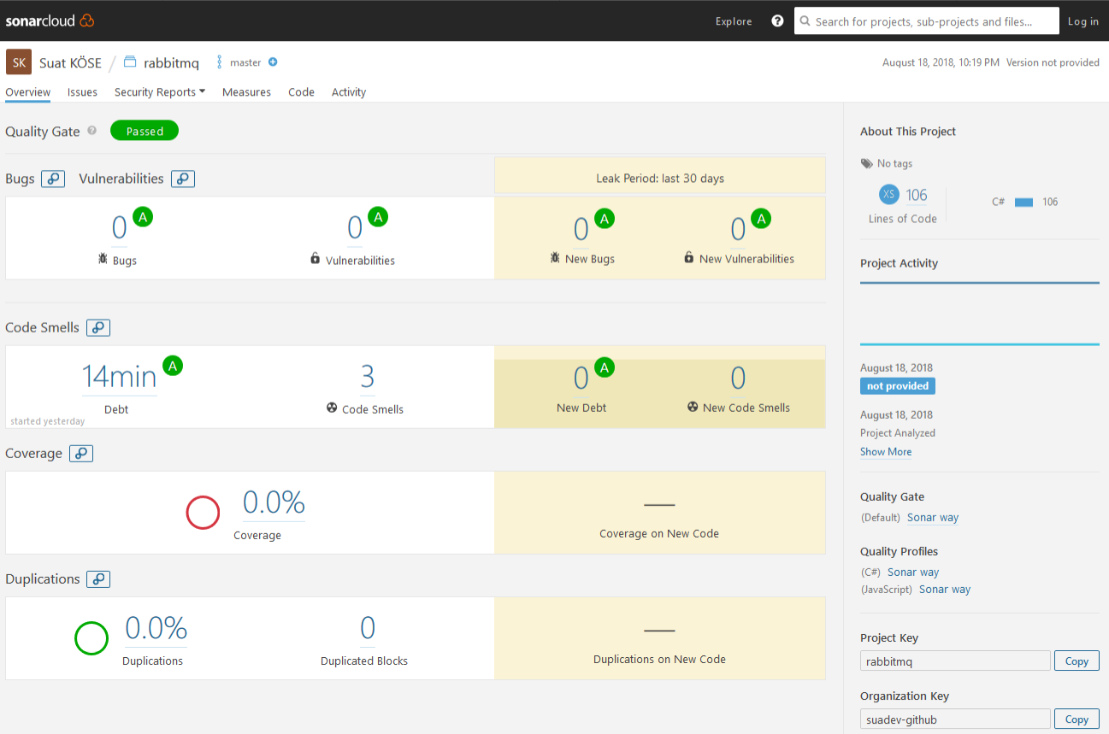
SonarQube Rapor Yorumlaması

Slide 13
SonarQube Rapor Kategorileri
Bugs: Projenizde bu kategoriye alınan kodlarınız varsa bir şeylerin yanlış veya eksik olduğundan emin olabilirsiniz. Eğer düzeltilmezse ileride başınız ağrıyabilir, dolayısıyla bu kategoriyi önemseyin.
Vulnerabilities: Güvenlik zafiyetine sebebiyet verecek olan kod parçacıkları bu kategoride raporlanmaktadır. Yani bu kategoride en az Bug kategorisi kadar önemli.
Code Smells: Kod okunabilirliği ve bakım maliyetleri açısından negatif etki yapabilecek kod parçacıkları bu kategoride değerlendirilmektedir.
Coverage: Buradan yazılan testlerin projenizin ne kadarını cover ettiğiniz görebilirsiniz.
Duplications: Proje genelinde tekrarlı kod satırlarının toplam kod satırına oranını ifade eder. Örneğin 1000 satır kod içerisinde toplamda 100 satır eğer tekrarlı ise bu değer %10 olacaktır.

Slide 14
Quality Gates, Quality Profiles ve Rules
Quality Gate’ler projemizin production ortamı için hazır olup olmadığına karar veren kural dizileridir. Bir başka değişle, kod analiz raporunun başarılı mı (Passed), başarısız mı (Failed) olacağının belirlenmesi için kullanılırlar.
Quality Gate’ler projemizin production ortamı için hazır olup olmadığına karar veren kural dizileridir. Bir başka değişle, kod analiz raporunun başarılı mı (Passed), başarısız mı (Failed) olacağının belirlenmesi için kullanılırlar.

Slide 15
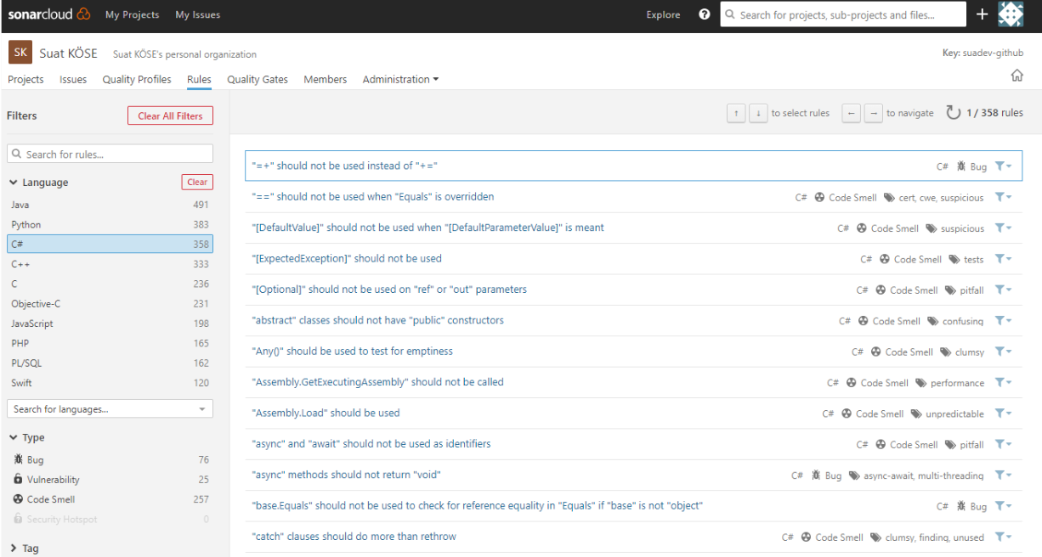
Quality Profile, Rules
Notes:
SonarQube desteklediği her programlama dili için default (ön tanımlı) olarak, Quality Profile, Rules ve Quality Gate tanımlamalarına sahip.

Slide 16
Sunum – CI/CD Continuous Development / Integration
1- Nedir? Ne amaçlanmıştır? Hangi problemi çözmüştür?
2- Hangi araçlar kullanılır?
3- Bu araçlardan seçeceğiniz 1 tanesinin daha detaylı incelemesi
4- Sunum süresi 5 dk’yı aşmamalı

